Slide 1
تجزیه به کسرهای جزئی
سیگنال ها و سیستم ها

Slide 2
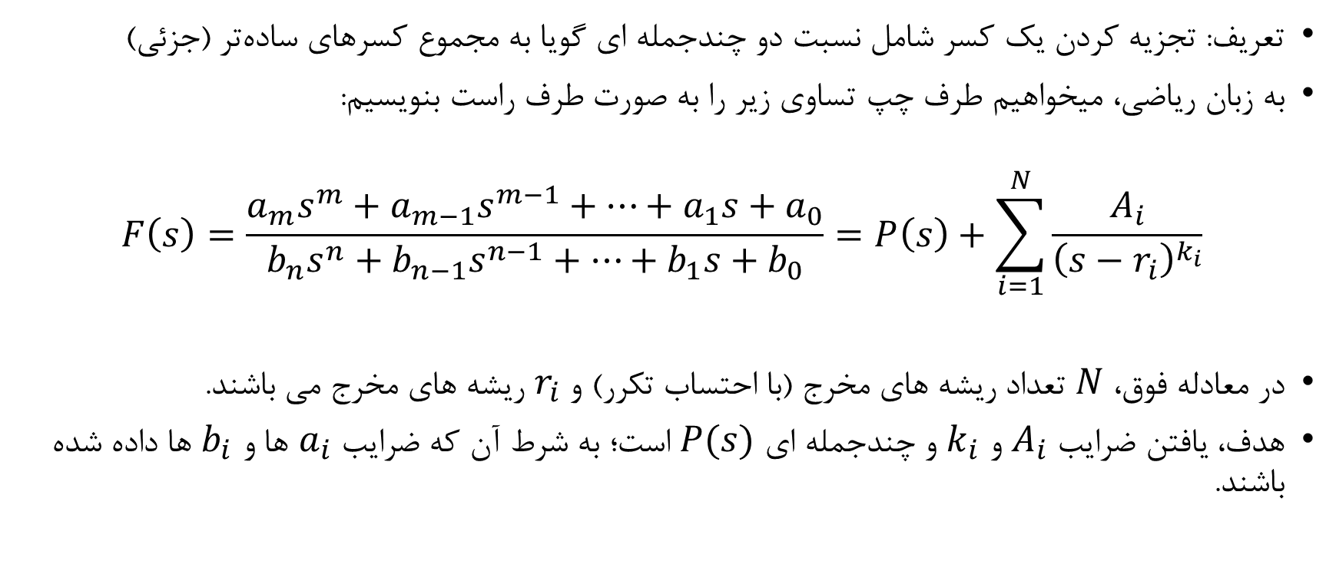
تجزیه به کسرهای جزئی
تعریف: تجزیه کردن یک کسر شامل نسبت دو چندجمله ای گویا به مجموع کسرهای ساده‌تر (جزئی)
به زبان ریاضی، میخواهیم طرف چپ تساوی زیر را به صورت طرف راست بنویسیم:
$$F\left(s\right)=\frac{a_{m}s^{m}+a_{m−1}s^{m−1}+⋯+a_{1}s+a_{0}}{b_{n}s^{n}+b_{n−1}s^{n−1}+⋯+b_{1}s+b_{0}}=P\left(s\right)+\sum_{i=1}^{N}{\frac{A_{i}}{{\left(s−r_{i}\right)}^{k_{i}}}}$$
در معادله فوق، $N$ تعداد ریشه های مخرج (با احتساب تکرر) و $r_{i}$ ریشه های مخرج می باشند.
هدف، یافتن ضرایب $A_{i}$ و $k_{i}$ و چندجمله ای $P(s)$ است؛ به شرط آن که ضرایب $a_{i}$ ها و $b_{i}$ ها داده شده باشند.

Slide 3
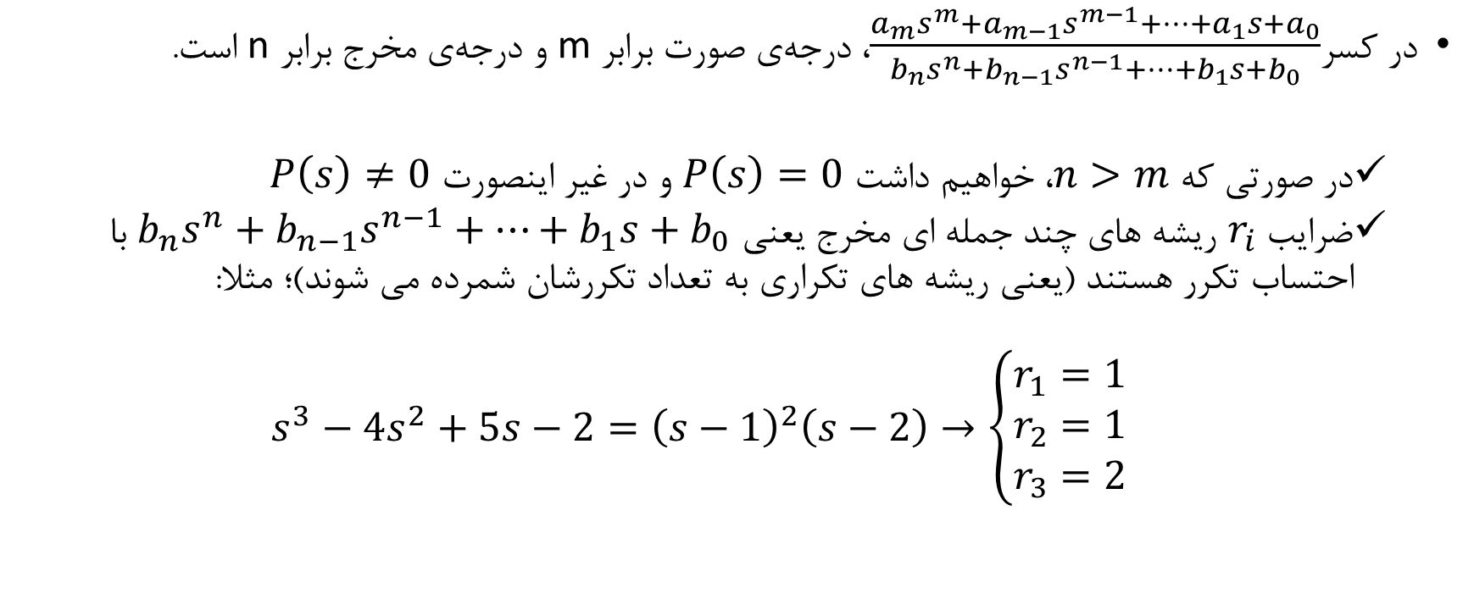
چند نکته
در کسر$\frac{a_{m}s^{m}+a_{m−1}s^{m−1}+⋯+a_{1}s+a_{0}}{b_{n}s^{n}+b_{n−1}s^{n−1}+⋯+b_{1}s+b_{0}}$، درجه‌ی صورت برابر m و درجه‌ی مخرج برابر n است.
در صورتی که $n>m$، خواهیم داشت $P\left(s\right)=0$ و در غیر اینصورت $P\left(s\right)≠0$
ضرایب $r_{i}$ ریشه های چند جمله ای مخرج یعنی $b_{n}s^{n}+b_{n−1}s^{n−1}+⋯+b_{1}s+b_{0}$ با احتساب تکرر هستند (یعنی ریشه های تکراری به تعداد تکررشان شمرده می شوند)؛ مثلا:
$$s^{3}−4s^{2}+5s−2={\left(s−1\right)}^{2}\left(s−2\right)→\left\{\begin{aligned}r_{1}=1 \\ r_{2}=1 \\ r_{3}=2\end{aligned}\right.$$

Slide 4
در ادامه ابتدا به بررسی حالاتی که درجه‌ی مخرج از صورت بیشتر است می‌پردازیم و چند مثال حل می کنیم. سپس حالاتی را که درجه‌ی صورت می‌تواند مساوی یا بیشتر از درجه مخرج باشد مورد بررسی قرار می‌دهیم.

Slide 5
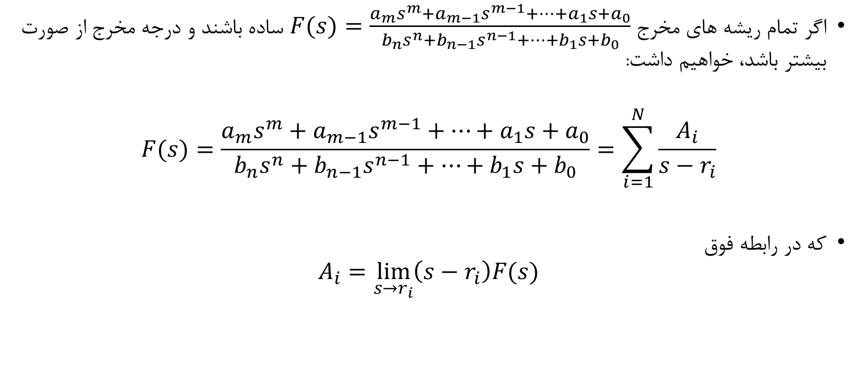
ریشه های ساده
اگر تمام ریشه های مخرج $F(s)=\frac{a_{m}s^{m}+a_{m−1}s^{m−1}+⋯+a_{1}s+a_{0}}{b_{n}s^{n}+b_{n−1}s^{n−1}+⋯+b_{1}s+b_{0}}$ ساده باشند و درجه مخرج از صورت بیشتر باشد، خواهیم داشت:
$$F(s)=\frac{a_{m}s^{m}+a_{m−1}s^{m−1}+⋯+a_{1}s+a_{0}}{b_{n}s^{n}+b_{n−1}s^{n−1}+⋯+b_{1}s+b_{0}}=\sum_{i=1}^{N}{\frac{A_{i}}{s−r_{i}}}$$
که در رابطه فوق
$$A_{i}=\lim_{s→r_{i}}\left(s−r_{i}\right)F(s)$$

Slide 6

یک مثال: پیدا کردن ضرایب برای ریشه های ساده
هدف: تجزیه‌ی $\frac{1}{s^{3}−6s^{2}+11s−6}=\frac{1}{(s−1)(s−2)(s−3)}$
ریشه های مخرج عبارتند از ${r_{1}=1 \atop \begin{aligned}r_{2}=2 \\ r_{3}=3\end{aligned}}$ ؛ همچنین درجه‌ی صورت از مخرج کمتر است؛ بنابراین تجزیه‌ی ما به فرم زیر خواهد بود:
$$F\left(s\right)=\frac{1}{s^{3}−6s^{2}+11s−6}=\frac{A_{1}}{s−1}+\frac{A_{2}}{s−2}+\frac{A_{3}}{s−3}$$
که در رابطه‌ی فوق:

Slide 7

$$A_{1}=\lim_{s→1}\left(s−1\right)F\left(s\right)=\lim_{s→1}{\frac{s−1}{s^{3}−6s^{2}+11s−6}}=\frac{1}{2}$$
$$A_{2}=\lim_{s→3}\left(s−2\right)F\left(s\right)=\lim_{s→1}{\frac{s−2}{s^{3}−6s^{2}+11s−6}}=−1$$
$$A_{3}=\lim_{s→3}\left(s−3\right)F\left(s\right)=\lim_{s→1}{\frac{s−3}{s^{3}−6s^{2}+11s−6}}=\frac{1}{2}$$
بنابراین
$$F\left(s\right)=\frac{1}{(s−1)(s−2)(s−3)}=\frac{\frac{1}{2}}{s−1}+\frac{−1}{s−2}+\frac{\frac{1}{2}}{s−3}$$

Slide 8
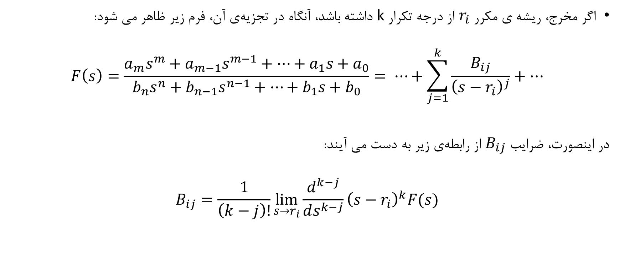
ریشه های مکرر (غیرساده‌ی) مخرج
اگر مخرج، ریشه ی مکرر $r_{i}$ از درجه تکرار k داشته باشد، آنگاه در تجزیه‌ی آن، فرم زیر ظاهر می شود:
$$F\left(s\right)=\frac{a_{m}s^{m}+a_{m−1}s^{m−1}+⋯+a_{1}s+a_{0}}{b_{n}s^{n}+b_{n−1}s^{n−1}+⋯+b_{1}s+b_{0}}= ⋯+\sum_{j=1}^{k}{\frac{B_{ij}}{{\left(s−r_{i}\right)}^{j}}}+⋯$$
در اینصورت، ضرایب $B_{ij}$ از رابطه‌ی زیر به دست می آیند:
$$B_{ij}=\frac{1}{\left(k−j\right)!}\lim_{s→r_{i}}{\frac{d^{k−j}}{ds^{k−j}}{\left(s−r_{i}\right)}^{k}F(s)}$$

Slide 9
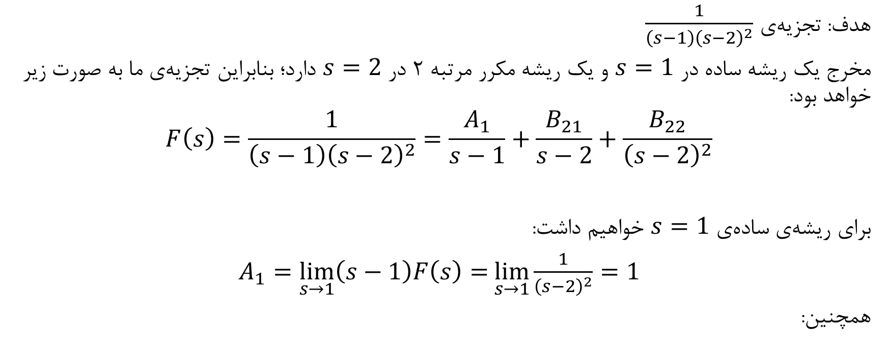
یک مثال از ریشه های غیر ساده
هدف: تجزیه‌ی $\frac{1}{\left(s−1\right){\left(s−2\right)}^{2}}$
مخرج یک ریشه ساده در $s=1$ و یک ریشه مکرر مرتبه 2 در $s=2$ دارد؛ بنابراین تجزیه‌ی ما به صورت زیر خواهد بود:
$$F\left(s\right)=\frac{1}{\left(s−1\right){\left(s−2\right)}^{2}}=\frac{A_{1}}{s−1}+\frac{B_{21}}{s−2}+\frac{B_{22}}{{\left(s−2\right)}^{2}}$$
برای ریشه‌ی ساده‌ی $s=1$ خواهیم داشت:
$A_{1}=\lim_{s→1}\left(s−1\right)F\left(s\right)=$ $\lim_{s→1}{\frac{1}{{\left(s−2\right)}^{2}}}=1$
همچنین:

Slide 10

$${\left(s−2\right)}^{2}F\left(s\right)=\frac{1}{s−1}$$
در نتیجه:
$$B_{21}=\lim_{s→2}{\frac{d}{ds}{\left(s−2\right)}^{2}F\left(s\right)}=\lim_{s→2}{\frac{d}{ds} }\frac{1}{s−1}=\lim_{s→2}{\frac{−1}{{\left(s−1\right)}^{2}}}=−1$$
$$B_{22}=\lim_{s→2}{{\left(s−2\right)}^{2}F\left(s\right)}=\lim_{s→2}{\frac{1}{s−1}}=1$$
بنابراین
$$F\left(s\right)=\frac{1}{\left(s−1\right){\left(s−2\right)}^{2}}=\frac{1}{s−1}+\frac{−1}{s−2}+\frac{1}{{\left(s−2\right)}^{2}}$$

Slide 11
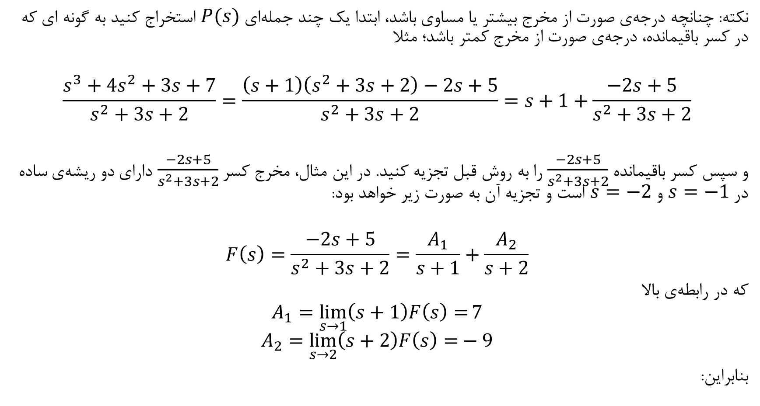
نکته: چنانچه درجه‌ی صورت از مخرج بیشتر یا مساوی باشد، ابتدا یک چند جمله‌ای $P(s)$ استخراج کنید به گونه ای که در کسر باقیمانده، درجه‌ی صورت از مخرج کمتر باشد؛ مثلا
$$\frac{s^{3}+4s^{2}+3s+7}{s^{2}+3s+2}=\frac{\left(s+1\right)\left(s^{2}+3s+2\right)−2s+5}{s^{2}+3s+2}=s+1+\frac{−2s+5}{s^{2}+3s+2}$$
و سپس کسر باقیمانده $\frac{−2s+5}{s^{2}+3s+2}$ را به روش قبل تجزیه کنید. در این مثال، مخرج کسر $\frac{−2s+5}{s^{2}+3s+2}$ دارای دو ریشه‌ی ساده در $s=−1$ و $s=−2$ است و تجزیه آن به صورت زیر خواهد بود:
$$F\left(s\right)=\frac{−2s+5}{s^{2}+3s+2}=\frac{A_{1}}{s+1}+\frac{A_{2}}{s+2}$$
که در رابطه‌ی بالا
$$A_{1}=\lim_{s→1}\left(s+1\right)F\left(s\right)=7$$
$$A_{2}=\lim_{s→2}\left(s+2\right)F\left(s\right)=−9$$
بنابراین:

Slide 12

$$\frac{−2s+5}{s^{2}+3s+2}=\frac{7}{s+1}+\frac{−9}{s+2}$$
و نهایتأ
$$\frac{s^{3}+4s^{2}+3s+7}{s^{2}+3s+2}=s+1+\frac{7}{s+1}+\frac{−9}{s+2}$$

